Slide 1
АМИНОКИСЛОТЫ И ИХ СВОЙСТВА,ПРИМЕНЕНИЕ И ПОЛУЧЕНИЕ.
Презентация к уроку
Преподаватель химии
Басиева А.А.

Slide 2
Дайте свое определение класса.
Аминокислоты – гетерофункциональные соединения, которые обязательно содержат две функциональные группы: аминогруппу – NH₂ и карбоксильную группу –COOH, связанные с углеводородным радикалом (стр. 220 учебника)
Аминокислоты – производные кислот, которые можно рассматривать как продукты замещения одного или более атомов водорода в их радикалах на одну или более аминогрупп (“Курс органической химии”, стр.371)
NH₂ – CH – COOH
R
Общая формула

Slide 3
Аминокислоты. Биологическая роль
Аминокислоты, в отличие от ранее изученных органических веществ, содержат две функциональные группы.

Slide 4
Номенклатура аминокислот
1. Найдите главную углеродную цепь – это самая длинная цепь атомов углерода, включающая атом углерода карбонильной группы.
2. Пронумеруйте атомы углерода в главной цепи, начиная с атома углерода карбоксильной группы.
3. Укажите номер атома углерода в главной цепи соединенного со второй функциональной группой – аминогруппой и назовите её.
4. Если имеются другие заместители, то укажите номер атома углерода в главной цепи, у которого есть заместитель, и дайте название заместителю. Если заместителей несколько, расположите их по алфавиту. Перед названием одинаковых заместителей укажите номер атома углерода, с которым они связаны. И используйте умножающие приставки ( ди - . три - )
5. В конце названия допишите суффикс – овая и слово кислота.

Slide 5
По взаимному расположению функциональных групп:
α , β , γ…
С – С- С – С – СООН С – С- С – С – СООН С – С- С – С – СООН
| | |
NH2 NH2 NH2
По количеству функциональных групп :
моноаминомонокарбоновые
диаминомонокарбоновые С-С-С-С-С -СООН
׀ ׀
NH₂ NH₂ лизин
2, 6 – диаминогексановая кислота
моноаминодикарбоновые НООС-С-С-С-СООН
|
NH2
глутаминовая
2-аминопентандиовая кислота

Slide 6
изомерия углеродного скелета
изомерия положения
оптическая изомерия:
СН₃
|
NH₂ – C*-Н
׀
СООН
стр.40 учебника

Slide 7
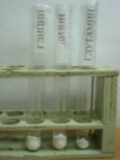
СВОЙСТВА АМИНОКИСЛОТ
Физические : сладкие, безвкусные, горькие
Почему?
Химические :
Вывод: зависит от радикала
1) Растворимость в воде
N⁺H₃ – CH – COOH N⁺H₃ – CH – COO ⁻ NH₂ – CH – COO⁻
| | |
R R R
2) С кислотами
NH₂ – CH₂ – COOH + НС| → [NH₃ – CH₂ – COOH ] С| хлорид
как основание
3) С основаниями
NH₂ – CH₂ – COOH + Na OH → NH₂ – CH₂ – COONa + H₂O
как кислота
Биполярный ион
Вывод : органические амфотерные соединения
4) Специфическое - взаимодействие между собой
NH₂ – CH₂ – COOH + НNH – CH₂ – COOH → NH₂ – CH₂ – CO- NH – CH₂ –COOH
пептидная
связь
Вывод:
α-аминокислоты – элементарные частицы природных полимеров- белков

Slide 8
лабораторный
Способы получения
промышленный:
уксусная кислота →хлоруксусная кислота→аминоуксусная кислота
СН₃-СООН + Сl₂ → СН₂-СООН
|
Cl
СН₂-СООН + NH₃ → СН₂-СООН
| |
Сl NH₂
гидролиз белков

Slide 9
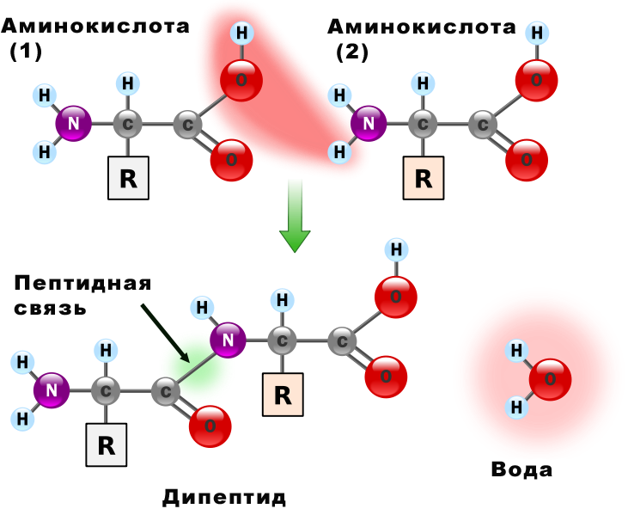

Slide 10
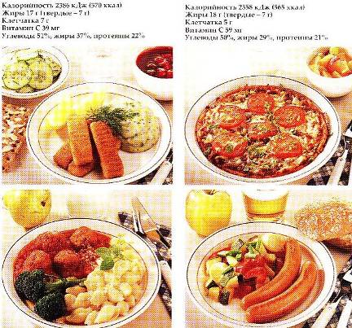
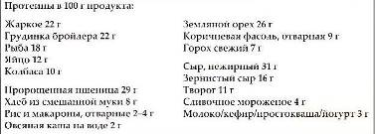
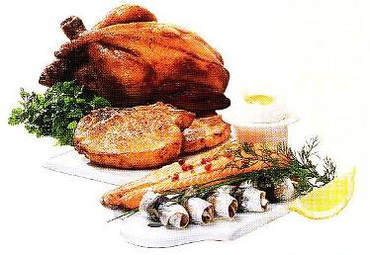
Применение аминокислот

Slide 11
Вывод:
Аминокислотами называются органические соединения. В молекулах которых содержатся одновременно аминогруппа и карбоксильная группа;
Аминокислоты проявляют основные и кислотные свойства, являются амфотерными органическими соединениями.

Slide 12
В живых организмах:
Природные аминокислоты (около 150)
Протеиногенные аминокислоты (около 20) в белках
Незаменимые:
валин, лейцин, лизин, треонин, цистеин и др.
Антибиотики (пенициллин)
Полиамидные смолы (капрон, нейлон)
*Добавка к корму

Slide 13
СПАСИБО ЗА ВНИМАНИЕ!!!

